Slide 1
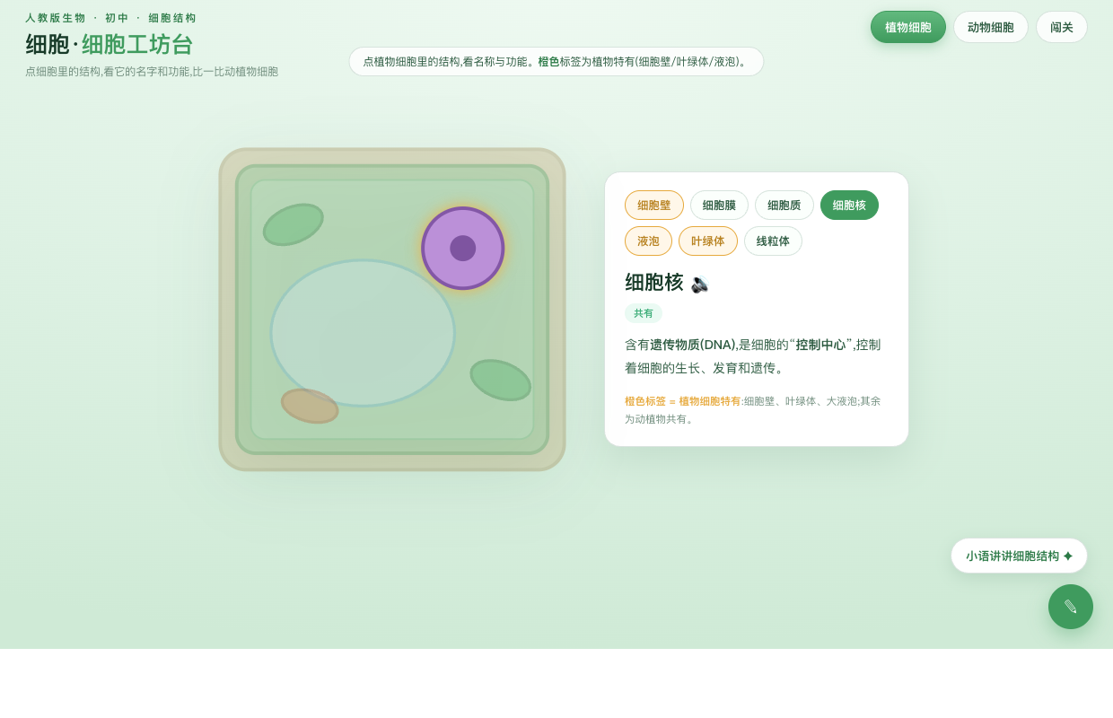
Cell Structure
细胞的基本结构
动物细胞 vs 植物细胞 · 细胞膜 · 细胞核 · 线粒体 · 叶绿体
▶ 打开工坊台

Slide 2
Lead-in · 导入
细胞里都有什么?
想一想
显微镜下的细胞,里面有<b>细胞核、细胞质</b>…… 它们各自管什么?
今天学
认识动植物细胞的<b>基本结构与功能</b>:细胞壁/细胞膜/细胞质/细胞核/液泡/叶绿体/线粒体。
怎么学
<b>点结构看功能 → 梳理功能 → 对比动植物细胞 → 闯关</b>,看得见、记得住。
细胞的基本结构 · 人教版生物 初中
P.2

Slide 3
Parts · 结构与功能
细胞的基本结构
结构 | 功能 | 归属
细胞壁 | 保护和支持,使植物细胞有固定形状 | 植物特有
细胞膜 | 控制物质进出细胞,保护内部 | 共有
细胞质 | 进行各种生命活动的场所,可流动 | 共有
细胞核 | 含遗传物质DNA,细胞的控制中心 | 共有
液泡 | 内含细胞液(溶有糖分等) | 植物特有
叶绿体 | 光合作用的场所 | 植物特有
线粒体 | 呼吸作用的场所,能量转换器 | 共有
细胞的基本结构 · 人教版生物 初中
P.3

Slide 4
Compare · 异同
共有结构 与 植物特有结构
动植物细胞共有
植物细胞特有
细胞膜 · 细胞质 · 细胞核 · 线粒体
细胞壁 · 叶绿体 · 大液泡
一句话记牢:动物细胞没有细胞壁、没有叶绿体、没有大液泡。
细胞的基本结构 · 人教版生物 初中
P.4

Slide 5
演示 · 植物细胞
点结构,看名称与功能
点结构
植物细胞
点细胞壁/叶绿体/液泡… 即刻高亮。
看功能
右侧卡片显示名称与准确功能。
辨归属
橙色标签=植物特有,一眼区分。
▶ 工坊台 · 植物细胞
细胞的基本结构 · 人教版生物 初中
P.5

Slide 6
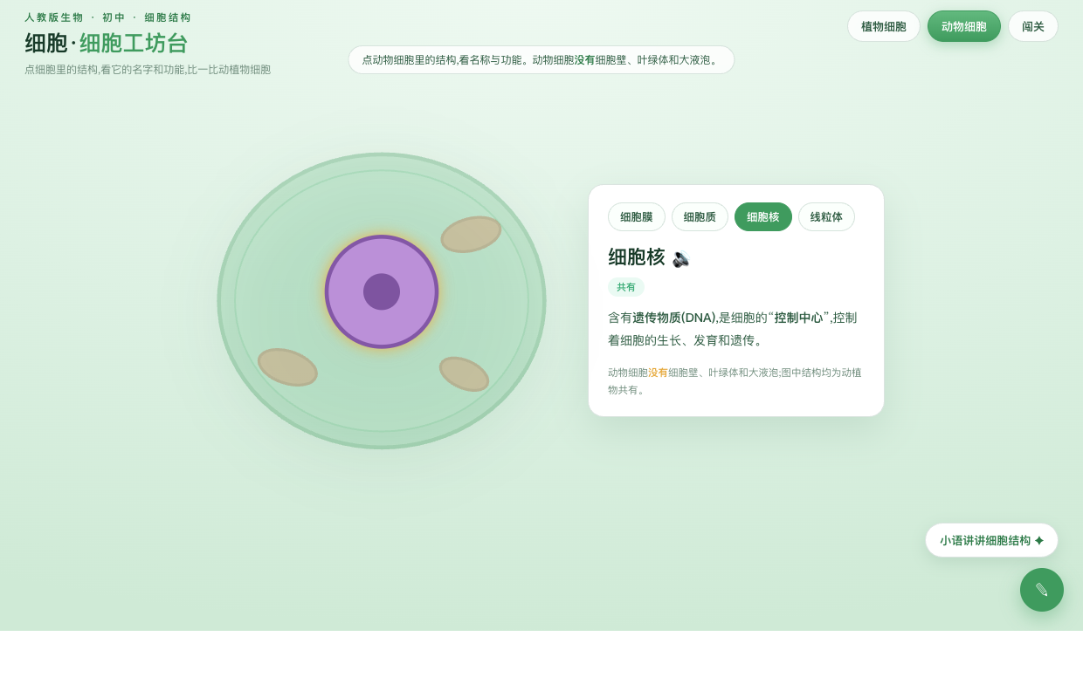
演示 · 动物细胞
对比一下,少了什么
看结构
动物细胞
细胞膜/细胞质/细胞核/线粒体。
找不同
没有细胞壁、叶绿体、大液泡。
会对比
切换两图,自己说出共有与特有。
▶ 工坊台 · 动物细胞
细胞的基本结构 · 人教版生物 初中
P.6

Slide 7
Summary · 板书
细胞的基本结构 · 动物细胞 vs 植物细胞
共有:细胞膜(控制物质进出)· 细胞质(生命活动场所)· 细胞核(含DNA·控制中心)· 线粒体(呼吸作用·动力车间)
植物特有:细胞壁(保护支持)· 叶绿体(光合作用)· 大液泡(含细胞液)
一句话:动物细胞没有细胞壁、没有叶绿体、没有大液泡
▶ 工坊台 · 闯关检测
细胞的基本结构 · 人教版生物 初中
P.7

Slide 8
Homework · 作业
画得出,比得清
必做
画一个植物细胞,标出七个结构,并在旁边写出每个结构的主要功能。
实践
列表比较动物细胞与植物细胞的相同点和不同点(共有/植物特有各写清)。
挑战
查资料说明:为什么叶绿体只在植物细胞里、线粒体动植物都有?各用一句话说清功能。
细胞的基本结构 · 人教版生物 初中
P.8

Slide 9
Inside a Cell
看得见 · 说得出 · 结构与功能相适应
细胞的基本结构 · 人教版生物 初中
P.9

